Slide 1


简单
VISION PLAN
专注
磁路尺寸测量视觉方案（2D）
共创
共赢

Slide 2

01
项目描述
02
项目验证
目录
03
配置清单
04
逻辑流程
CONTENTS
05
评估结果&注意事项
06
售后服务

Slide 3

01
项目描述
●产品名称：磁路
●测量内容：尺寸
●产品材质：磁铁
●产品颜色：银白
●最大工作距离(mm)：300
●最小工作距离(mm)：100
●检测区域(mm*mm)：30.0 * 20.0
●来料方式：工装
●测量精度要求(mm)：0.01
●检测节拍(pcs/min)：2
●检测时产品运动速度(m/s)：0
●工作距离(mm)：115
方案布局图

Slide 4

02
项目验证
参数名称 | 参数值
面阵相机型号 | MV-CH120-10UC
面阵相机类型 | 面阵相机
相机接口类型 | USC3.0
相机像素 | 4096 * 2460
镜头型号 | F12M5028C25M
镜头品牌 | 奥陶纪/ordovision
镜头焦距 | 50mm
镜头接口 | C
A(工作距离) = 115mm, B(视野宽度) = 11mm, C(视野长度) = 16.5mm
视野图

Slide 5
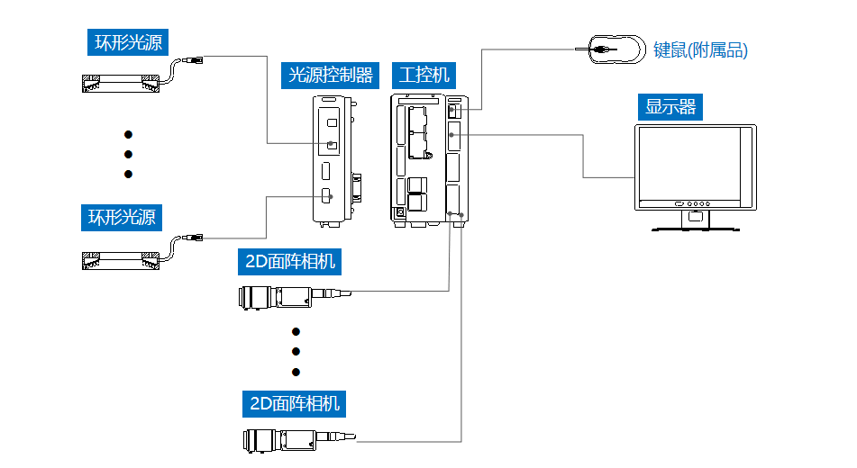
03
配置清单
系
统
构
成

Slide 6
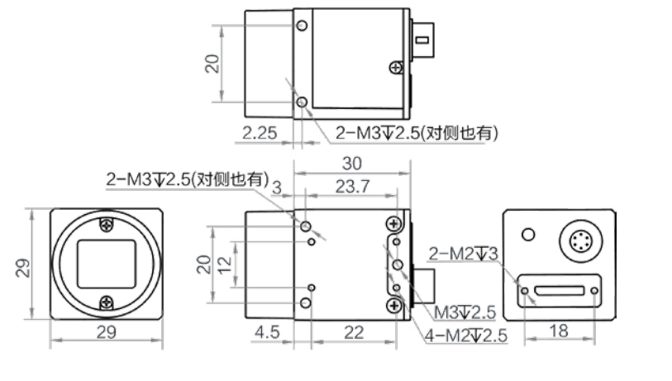
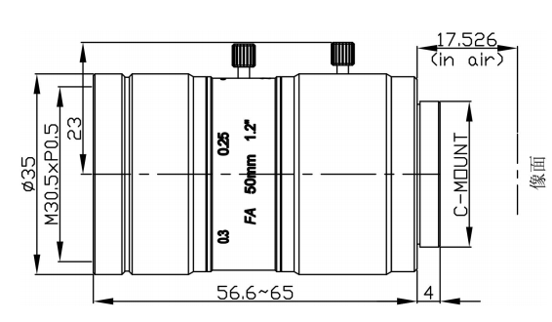
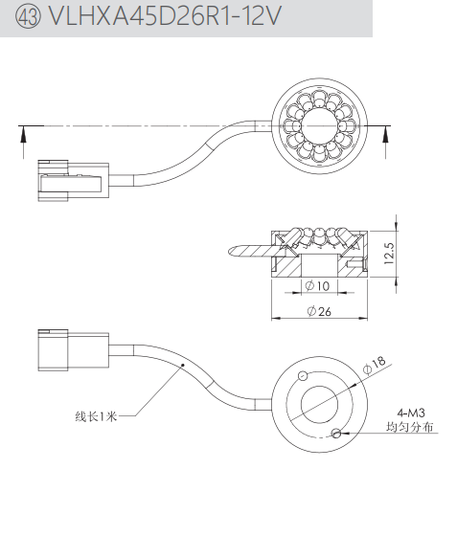
03
配置清单
相机尺寸图
镜头尺寸图
光源尺寸图

Slide 7
03
配置清单
序号 | 名称 | 型号 | 单位 | 数量 | 厂家
1 | 面阵相机 | MV-CH120-10UC | 台 | 4 | 海康威视/hikvision
2 | 镜头 | F12M5028C25M | 个 | 4 | 奥陶纪/ordovision
3 | 光源 | VLHXA45D26R1X-24V | 个 | 4 | 纬朗/VLight
4 | 工控机 | - | 台 | 1 | -
5 | 显示器 | - | 台 | 1 | -
6 | 软件 | Vision Master | 套 | 1 | 海康威视/hikvision

Slide 8
04
逻辑流程
逻辑流程
├── 图像采集
│ ├── 相机参数设置
│ │ - 设置相机分辨率为检测区域30*20mm对应的有效像素范围
│ │ - 配置曝光时间以确保银白色磁铁表面无过曝或欠曝
│ │ - 设置触发模式与工装来料节拍同步（2pcs/min）
│ ├── 光源控制
│ │ - 启用背光照明以增强磁铁边缘对比度
│ │ - 调整光源亮度使银白色表面灰度值达到最佳梯度阈值（建议150-200）
├── 预处理
│ ├── 图像滤波
│ │ - 选用高斯滤波消除随机噪声
│ │ - 设置滤波核尺寸为5×5平衡噪点抑制与边缘保持
│ ├── 图像二值化
│ │ - 配置阈值分割突出磁铁轮廓（建议全局阈值180）
│ │ - 对二值图像进行形态学闭运算填补边缘空洞
├── 尺寸测量
│ ├── 直线查找
│ │ - 在工件长边方向绘制矩形ROI（覆盖30mm区域）
│ │ - 设置卡尺数量为8，投影宽度5像素
│ │ - 配置边缘极性为"从黑到白"（针对银白材质反光特性）
│ │ - 开启角度归一化确保测量角度在-90°~90°范围内
│ ├── 线线测量
│ │ - 订阅直线查找模块输出的两条平行边
│ │ - 设置边缘阈值为120，滤波尺寸3
│ │ - 配置输出角度范围-90°~90°，剔除距离0.5像素
│ ├── 圆查找（如存在圆形特征）
│ │ - 在圆形区域绘制环形ROI（直径20mm）
│ │ - 设置扇环半径内径9mm/外径11mm
│ │ - 配置边缘类型为"最强"，卡尺数量12

Slide 9
04
逻辑流程
│ ├── 圆圆测量（如存在双圆特征）
│ │ - 订阅两个圆查找模块输出的圆心坐标
│ │ - 设置输出角度范围-180°~180°
│ │ - 配置剔除点数为4，拟合方式选用Tukey算法
├── 结果处理
│ ├── 条件检测
│ │ - 设置公差范围±0.01mm（通过单位转换模块实现物理尺寸映射）
│ │ - 配置多级条件判断：长度/宽度/圆度分别与上下限比较
│ ├── 文本保存
│ │ - 启用实时存储功能，保存测量值、公差及判定结果
│ │ - 设置文件命名规则包含时间戳和产品序列号
│ ├── 图形收集
│ │ - 叠加显示测量直线/圆轮廓与原始图像
│ │ - 配置不同颜色标注OK/NG区域（绿色/红色）
├── 通信处理
│ ├── 相机IO通信（可选）
│ │ - 订阅条件检测结果输出IO信号
│ │ - 配置OK时输出高电平，NG时输出低电平
│ │ - 设置电平持续时间为500ms
├── 统计处理
│ ├── 耗时统计
│ │ - 统计从图像采集到结果判定的全流程耗时
│ │ - 设置节拍监控阈值（单件检测时间≤30s）
│ ├── 数据集合
│ - 收集连续10次测量数据计算过程稳定性
│ - 配置标准差报警阈值（建议≤0.005mm）

Slide 10
05
评估结果&注意事项
05 评估结果 & 注意事项
现场环境
相机安装
物料一致性
风险点：银白色磁铁表面反光可能导致图像过曝或边缘检测失真
解决方案：采用背光照明+漫射光源组合，设置曝光补偿参数（EV-1.5）
风险点：多相机协同时工作距离公差±2mm可能引发视场错位
解决方案：使用激光定位仪校准安装基准面，配合机械限位结构
风险点：磁铁批次间表面氧化层厚度差异影响灰度阈值稳定性
解决方案：建立动态阈值补偿算法（±15灰度自适应），配置标准样件校准模块

Slide 11

06
售后服务
该设备上线后使用初期，我们会派专人进行全程跟踪；
处理解决可能发生的设备异常；
对现场人员进行培训指导；
设备调试完成后：售后服务一年；
若客户提出设备升级需求，我们会及时为您提供升级新方案。

Slide 12





机器视觉方案提供商
0535-2162897
www.ytzrtx.com
image@ytzrtx.com
山东省烟台市经济技术开发区泰山路86号内1号

